Slide 1
PRESS START
GIT QUEST
A missao do bioinformata

Slide 2
FASE 1: O QUE E GIT?
Git e o seu SAVE GAME: ele guarda cada versao do seu progresso (codigo) para voce nunca perder o jogo.
Save Point
Load Game
Co-op Mode
Registra cada mudanca, com data e autor.
Volta a qualquer versao anterior do arquivo.
Varios jogadores editam sem sobrescrever o progresso dos outros.

Slide 3
FASE 2: CRIANDO SEU PERSONAGEM
1. Instalar (Ubuntu/Linux)
2. Nomear seu avatar
sudo apt update
git config --global user.name "Seu Nome"
sudo apt install git
git config --global user.email "voce@email.com"
So e feito uma vez por maquina, como criar sua ficha de personagem.

Slide 4
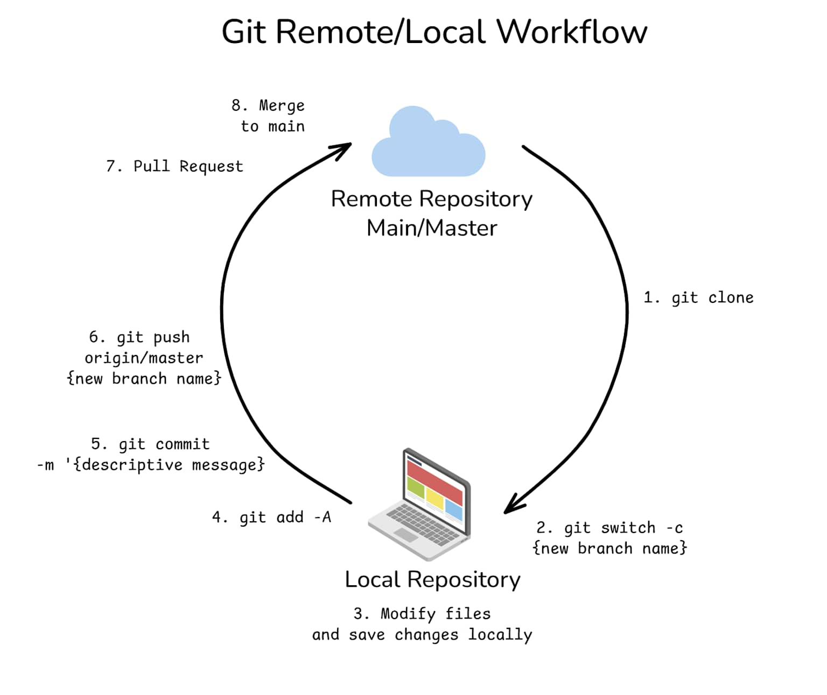
FASE 3: O COMBO ESSENCIAL
git add arquivo
Seleciona o item para o inventario (staging).
git commit -m "msg"
Confirma o save com uma descricao da fase.
git push origin master
Sincroniza seu progresso na nuvem (GitHub).

Slide 5
FASE 4: MAPA E INVENTARIO
git statusmostra o que mudou no seu mapa.
git rm / git mvdescarta ou renomeia itens do inventario.
git checkout arquivorecupera o save salvo na nuvem se voce falhar a missao.
GAME OVER se voce adicionar arquivos maiores que 50MB ao repositorio!

Slide 6
FASE 5: MULTIPLAYER
git clone
git pull
Baixa uma copia completa de um save de outro jogador.
Sincroniza seu jogo com as atualizacoes mais recentes do servidor.
git clone https://github.com/user/repo.git
git pull

Slide 7
BOSS FIGHT: GIT vs GITHUB
Nao sao o mesmo personagem! Git e o motor do jogo no seu PC; GitHub e o servidor online onde voce salva e joga com a galera.
GIT
GITHUB
Roda localmente no seu computador
Software de controle de versao
Funciona offline
Codigo aberto (Linux Foundation)
Plataforma na nuvem (site)
Hospeda repositorios Git
Precisa de internet
Adiciona PR, Issues e colaboracao
Resumo: voce usa Git para jogar sozinho; conecta ao GitHub para jogar em equipe.

Slide 8
POWER-UP: GIT NA BIOINFORMATICA
Sem controle de versao, pipelines de analise ficam bagunçados como "script_final_FINAL_v2.R". Git resolve isso.
Reprodutibilidade
Colaboracao em equipe
Qualquer pessoa clona seu pipeline e reproduz sua analise exatamente.
Alunos e orientadores trabalham no mesmo pipeline sem sobrescrever o trabalho um do outro.
Backup na nuvem
Ciencia aberta
Scripts de QIIME2, DADA2 e R nunca se perdem se o computador falhar.
Publicar codigo no GitHub aumenta visibilidade e credibilidade do artigo.

Slide 9
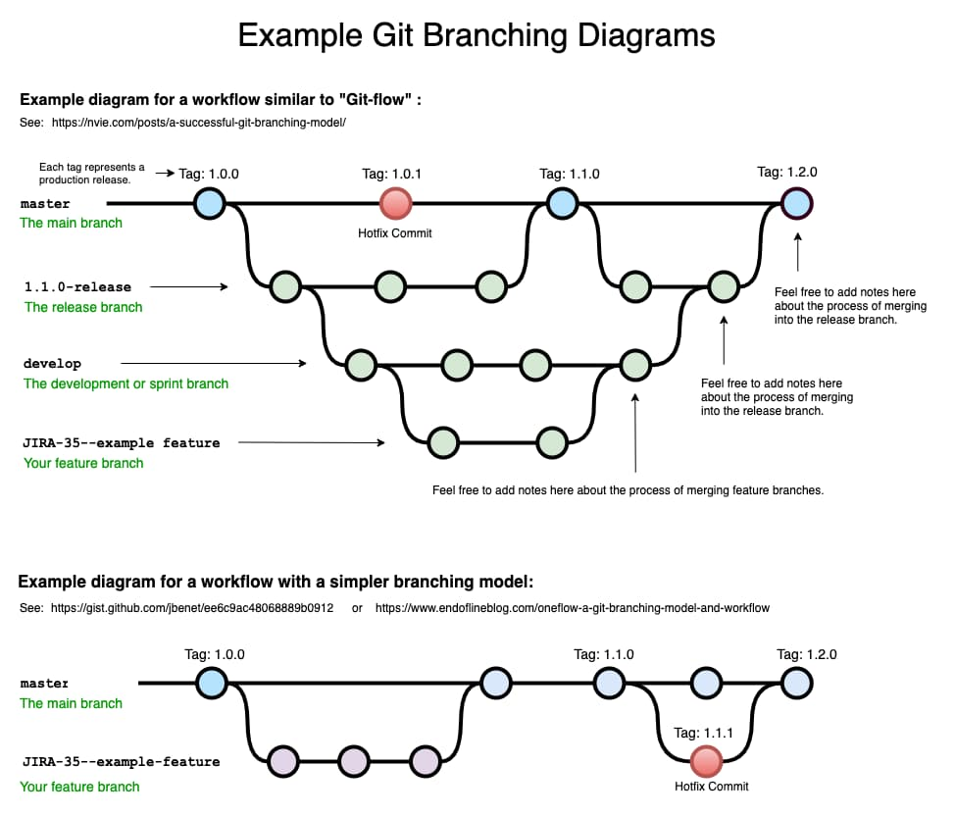
NOVA MISSAO DESBLOQUEADA
Branches e Pull Requests

Slide 10
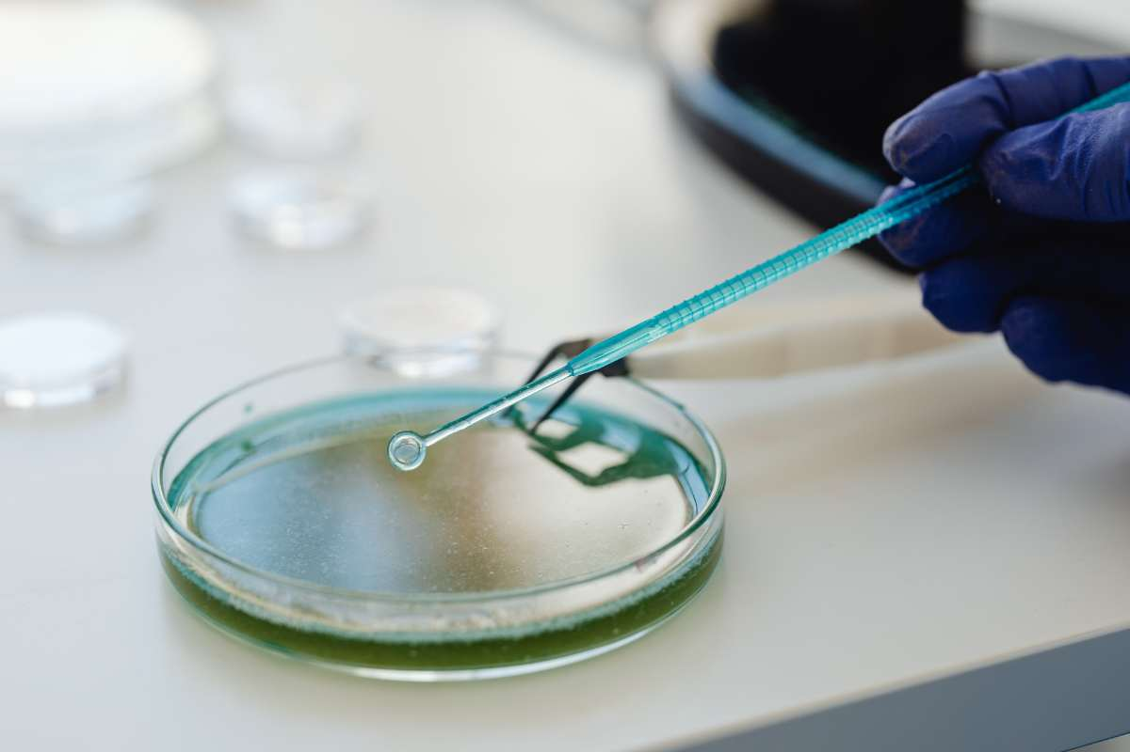
O QUE E UMA BRANCH?
Uma branch e uma fase bonus paralela: voce testa algo novo sem estragar o save principal do jogo.
git checkout -b equipe-N-bbduk
Cria e ja entra numa nova fase para sua equipe jogar sem afetar as demais.

Slide 11
MISSAO: BBDuk NA SUA BRANCH
1. Criar branch
2. Rodar BBDuk
3. Commit
4. Push + PR
equipe-N-bbduk
nos dados ja baixados
dos relatorios gerados
para o professor revisar
Consulte o guia completo passo a passo enviado no material da aula.

Slide 12
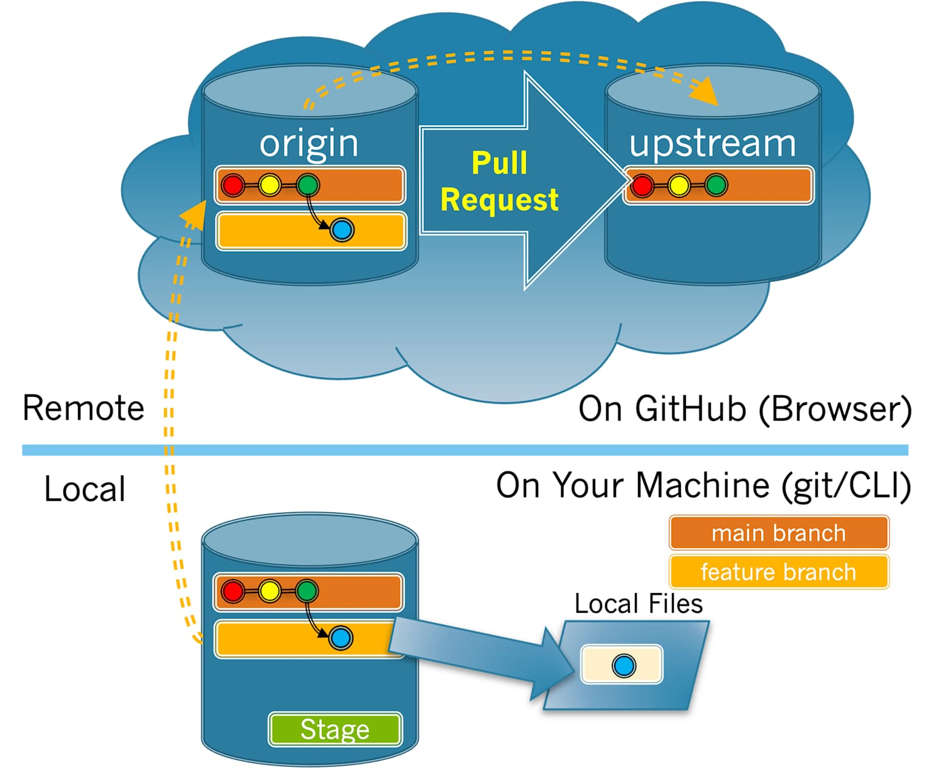
O QUE E UM PULL REQUEST?
E como pedir a aprovacao do mestre do jogo antes de avancar de fase: voce propoe, o professor revisa e libera o proximo nivel.
Clique em Compare and pull request apos o push.
Escreva um titulo e descreva o que foi feito.
Clique em Create pull request.
Espere a aprovacao antes do merge.

Slide 13
ADICIONAR NPC (PROFESSOR)
Settings, Collaborators, Add people
Digite o usuario/e-mail e confirme o convite, ele precisa ser aceito por e-mail.

Slide 14
DICAS DE SOBREVIVENCIA
Nunca adicione arquivos maiores que 50MB ao repositorio.
Nao clone um repositorio dentro de outro.
Nao tenha medo de pesquisar, Git tem milhares de tutoriais online.

Slide 15
VICTORY!
GG, EQUIPES!
Agora e commitar, pushar e aprovar

